Slide 1
LUYỆN TẬP
TÍNH CHẤT
BA ĐƯỜNG PHÂN GIÁC CỦA TAM GIÁC

Slide 2
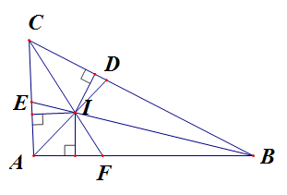
Định lí :
Ba đường phân giác của một tam giác cùng đi qua 1 điểm. điểm này cách đều ba cạnh của tam giác đó
GT: ∆ABC. AD, BE, CF là đường phân giác của ∆ABC.
I là giao điểm của AD, BE, CF.
KL: I cách đều ba cạnh AB, BC, CA (

Slide 3
Bài 1:Trên hình bên có AC là tia phân giác góc BAD và CB = CD.Chứng minh góc ABC = góc ADC
GT | AC là tia phân giác góc BAD, CB = CD
KL | ABC = ADC

Slide 4
Chứng minh
Kẻ CH ⊥ AB (H ∈ AD)
CK ⊥ AD (K ∈ AD)
C thuộc tia phân giác góc BAD
Do đó: CH = CK
Xét ∆CHB (<CHB = 90⁰ ) và ∆CKD (<CKD = 90⁰)
Có CB = CD (gt); CH = CK (c/m trên)
Do đó: ∆CHB = ∆ CKD (cạnh huyền – c.góc vuông)
⇒ <HBC = <KDC hay <ABC = <ADC (đpcm)

Slide 5
Bài 2. Cho ∆ABC cân tại A. Gọi G là trọng tâm của tam giác, gọi I là giao điểm của các đường phân giác của tam giác. C/m rằng ba điểm A, G, I thẳng hàng.
GT | ∆ABC cân tại A, G là trọng tâm của tam giác, I là giao điểm của các đường phân giác
KL | A, G , I thẳng hàng.
Chứng minh
G là trọng tâm của ∆ABC nên G ∈ trung tuyến AM. (1)
Trong ∆ABC cân Đường phân giác của góc ở đỉnhA cũng là đường trung tuyến nên I ∈AM (2)
Từ (1), (2) suy ra A, G, I thẳng hàng.

Slide 6
Bài 3. Cho ∆ABC có Â = , các đường phân giác BD, CE cắt nhau ở I. Tính góc BIC
Giải:
Trong ∆ABC có Â = 70⁰ nên:
Mặt khác BD, CE là phân giác nên:
<ABI = <CBI, <ACI = <BCI
Do đó trong ∆IBC ta có:
<BIC = 180⁰ – (<B + <C)/2= 180⁰ - 55⁰ = 125⁰

Slide 7
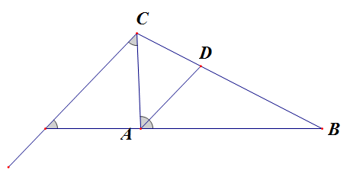
BÀI 4. Cho tam giác ABC kẻ Ax phân giác BAC tại C kẻ đường thẳng song song với tia Ax, nó cắt tiâ đối của tia AB tại D. Chứng minh: xAB = ACD = ADC
GT | ∆ABC, Ax phân giác góc BAC. CD // Ax (D ∈ tia đối của AB)
KL

Slide 8
BÀI 4.
CHỨNG MINH:
Vì Ax là tia phân giác của góc BAC
Nên <xAB = <xAC (1)
Ax // CD. hai góc xAC và ACD là 2 góc so le trong
nên <xAC = <ACD (2)
hai góc xAB và ADC là 2 góc đồng vị nên
<xAB = <ADC (3)
So sánh (1); (2); (3) ta có:
< xAB = <ACD = < ADC
Ax là tia phân giác của góc BAC ⇒?
Ax // CD tìm các góc so le trong, đồng vị?
Từ đó suy ra các góc nào bằng nhau?

Slide 9
Bài 5.
Tính góc A của ∆ABC biết rằng các đường phân giác BD, CE cắt nhau tại I trong đó góc BIC bằng: a) 120⁰ b) ( > 90⁰)
a) Trong ∆IBC có
Mặt khác BD, CE là phân giác của ∆ABC nên:
Do đó:

Slide 10
b) Trong ∆IBC có
Mặt khác BD, CE là phân giác của ∆ABC nên:
=360⁰ - 2α
Do đó:

